Slide 1
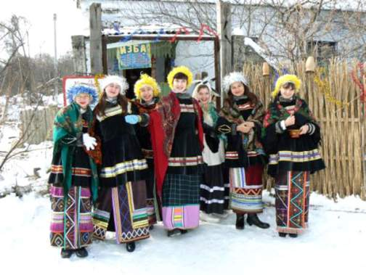
Русский фольклор
Презентация проекта
по краеведению в 5 классе.
Учитель Носова Т.В.

Slide 2
Цели:
Знакомство с жанрами русского фольклора;
Развитие познавательных интересов, интеллектуальных и творческих способностей, стимулирование стремления знать как можно больше о родном крае;
Формирование навыков самостоятельной работы с литературой.
Формирование навыков работы в команде.
Развитие навыков оформления полученных результатов

Slide 3
Цели:
Знакомство с жанрами русского фольклора;
Развитие познавательных интересов, интеллектуальных и творческих способностей, стимулирование стремления знать как можно больше о родном крае;
Формирование навыков самостоятельной работы с литературой.
Формирование навыков работы в команде.
Развитие навыков оформления полученных результатов

Slide 4
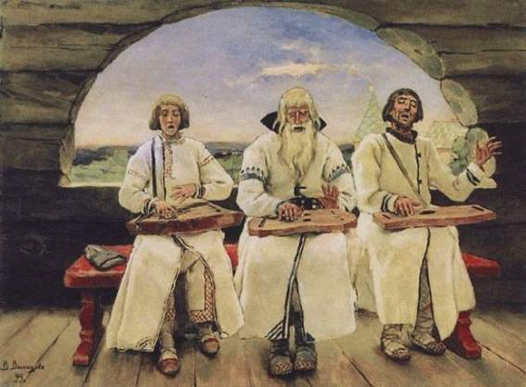
Основополагающий вопрос:
разнообразие форм русского фольклора

Slide 5
Основополагающий вопрос:
разнообразие форм русского фольклора

Slide 6
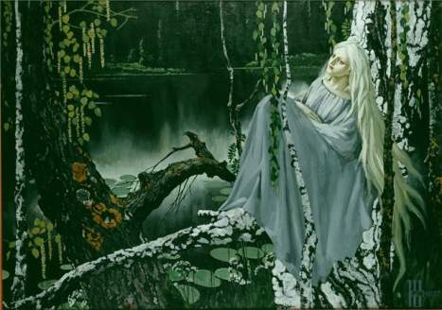
Фольклор
НАРОДНОЕ ТВОРЧЕСТВО (народное искусство, фольклор), художественная коллективная творческая деятельность народа, отражающая его жизнь, воззрения, идеалы; создаваемые народом и бытующие в народных массах поэзия (предания, песни, сказки, эпос), музыка (песни, инструментальные наигрыши и пьесы), театр (драмы, сатирические пьесы, театр кукол), танец, архитектура, изобразительное и декоративно-прикладное искусство. Народное творчество, зародившееся в глубокой древности, — историческая основа всей мировой художественной культуры, источник национальных художественных традиций, выразитель народного самосознания.

Slide 8
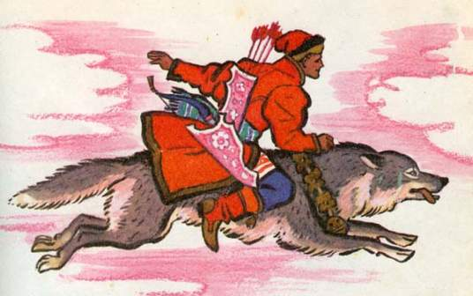
Русские народные сказки
Сказка - повествовательное народно-поэтическое произведение о вымышленных лицах и событиях с участием волшебных, фантастических сил.

Slide 9
Русские народные сказки
Сказка - повествовательное народно-поэтическое произведение о вымышленных лицах и событиях с участием волшебных, фантастических сил.

Slide 10
Русские народные сказки
Сказка - повествовательное народно-поэтическое произведение о вымышленных лицах и событиях с участием волшебных, фантастических сил.

Slide 11
Русские народные сказки
Сказка - повествовательное народно-поэтическое произведение о вымышленных лицах и событиях с участием волшебных, фантастических сил.

Slide 12
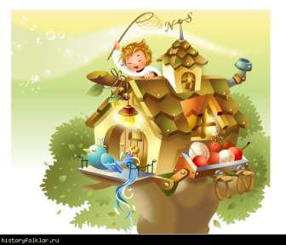
Русские загадки
Загадка - жанр народно-поэтического творчества; иносказательное поэтическое описание какого-либо предмета или явления, испытывающее сообразительность отгадывающего.
Платье потерялось –
Пуговки остались.
(рябина)

Slide 13
Пословицы и поговорки
ПОСЛОВИЦА, жанр фольклора, образное, грамматически и логически законченное изречение с поучительным смыслом.
ПОГОВОРКА, образное выражение, оборот речи, метко определяющий какое-либо явление жизни.

Slide 14
Пословицы и поговорки
ПОСЛОВИЦА, жанр фольклора, образное, грамматически и логически законченное изречение с поучительным смыслом.
ПОГОВОРКА, образное выражение, оборот речи, метко определяющий какое-либо явление жизни.

Slide 15
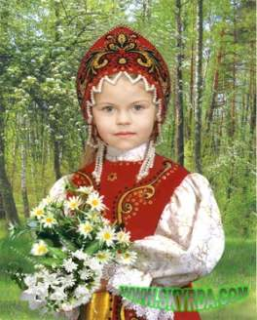
Малые жанры фольклора
К малым жанрам фольклора относятся:
- Скороговорки;
- Небылицы;
- Потешки, прибаутки;
- Заклички;
- Считалки;
- Дразнилки
И др.

Slide 16
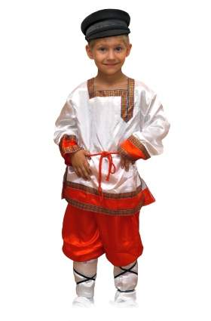
Скороговорки
Скороговорка – весёлая игра в быстрое повторение труднопроизносимых стишков и фраз.
Перепелка перепелят
прятала от ребят.
Саша шапкой шишку сшиб.

Slide 17
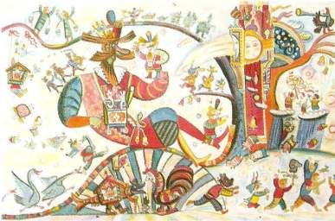
Небылицы
Основаны на принципе перевертыша: чепуха, которой в жизни не бывает. Способствуют развитию чувства юмора, это своего рода проверка усвоенных о мире знаний.
Ехала деревня мимо мужика,
Вдруг из-под собаки лают ворота.
Выскочила палка с бабкою в руке
И давай дубасить коня на мужике.
Крыши испугались, сели на ворон,
Лошадь погоняет мужика кнутом.

Slide 18
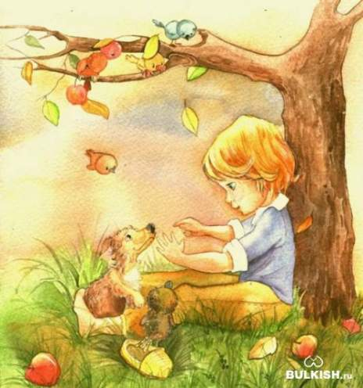
Потешки, прибаутки
Небольшое стихотворение из двух - четырех, редко восьми строчек. Эти красочные яркие словесные картинки, составляющие мир повседневных впечатлений ребенка, всё то, что окружает его в доме, на улице, во дворе.

Slide 19
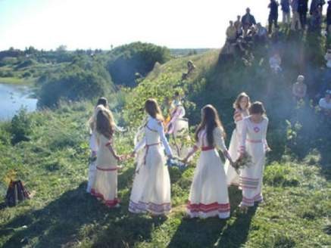
Заклички
Заклички - разновидность обрядового фольклора: обращения к явлениям природы, стихиям с приветствиями и призывами, имеющими заклинательно-магический смысл Сопровождались обрядовыми действиями, в напевах ощутимы интонации зова, клича. Особо популярны были заклинания весны .
Дождик, лей, лей, лей!
Будет травка зеленей,
Вырастут цветочки
На зелененьком лужочке!

Slide 20
Заклички
Заклички - разновидность обрядового фольклора: обращения к явлениям природы, стихиям с приветствиями и призывами, имеющими заклинательно-магический смысл Сопровождались обрядовыми действиями, в напевах ощутимы интонации зова, клича. Особо популярны были заклинания весны .
Дождик, лей, лей, лей!
Будет травка зеленей,
Вырастут цветочки
На зелененьком лужочке!

Slide 21
Считалки
Это весёлые стихи с четким ритмом. Они предназначены для расчета играющих, чтобы определить, кто водит при игре.
Баба сеяла горох,
Уродился он неплох,
Уродился он густой,
Мы помчимся,
ты постой!

Slide 22
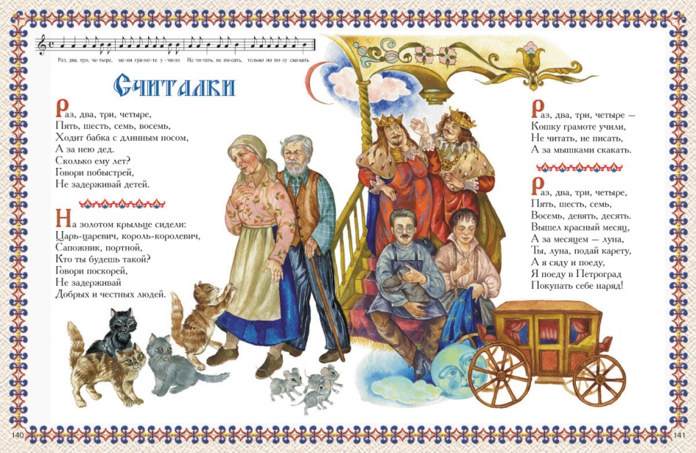
Считалки
Это весёлые стихи с четким ритмом. Они предназначены для расчета играющих, чтобы определить, кто водит при игре.
Баба сеяла горох,
Уродился он неплох,
Уродился он густой,
Мы помчимся,
ты постой!

Slide 23
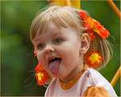
Дразнилки
Дразнилки отражают негативные моменты в восприятии детьми окружающего мира. Они бывают одновременно и смешными, и обидными. Дразнилка учит детей умению подмечать плохое, развивает чувствительность к нелепым ситуациям в жизни. Они высмеивают лень, жадность. Трусость, хвастовство и другие плохие привычки.

Slide 24
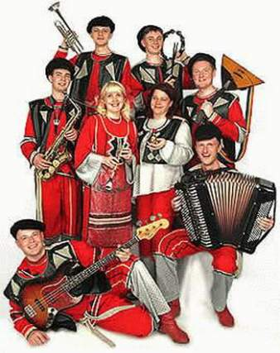
Музыкальный фольклор
Песни
Частушки
Колыбельные

Slide 25
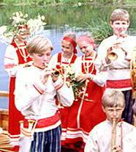
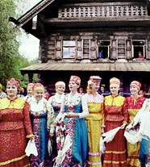
Песни
Песня – стихотворное произведение, предназначенное для пения.

Slide 26
Частушки
Частушка , короткая (обычно 4-строчная), исполняющаяся в быстром темпе, рифмованная припевка популярный жанр русского народного словесно-музыкального творчества.
Подарю вам три цветочка:
Белый, синий, аленький.
Я парнишка удалой,
Хоть и ростом маленький!

Slide 27
Колыбельные
Колыбельная песня - песня, исполняемая при убаюкивании ребенка. Один из древнейших жанров фольклора всех народов.
Баю-баюшки-баю,
Не ложися на краю.
Придёт серенький волчок, Тебя схватит за бочок

Slide 28
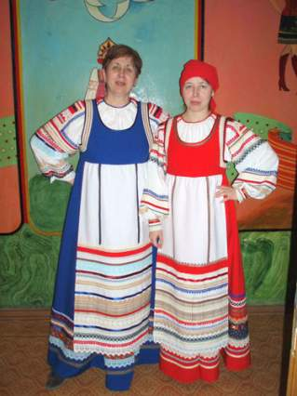
Обрядовый фольклор
- Колядки
- Веснянки
- Масленичные песни
-Летние песни
- Осенние песни

Slide 29
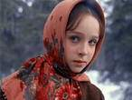
Колядки
Воробушек летит,
Колядки - (от лат. Calendae — первый день каждого месяца), обрядовые песни с пожеланиями богатства, здоровья и пр. Исполнялись на Рождество.
Воробушек летит,
Хвостиком вертит,
А вы, люди, знайте,
Столы застилайте,
Гостей принимайте,
Рождество встречайте!

Slide 30
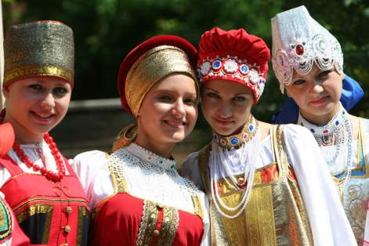
Веснянки
Веснянки (укр., белорус. — веснавые, рус. — заклички), обрядовые календарные песни призыва весны, приуроченные к равноденствию. Прежде веснянкам приписывали магическое значение.
Весна, весна красная,
Приди, весна, с радостью,
С великой милостью,
Со льном высоким,
С корнем глубоким,
С хлебами обильными

Slide 31
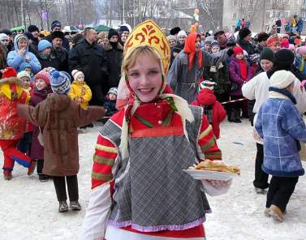
Масленичные песни
Основная тема масленичных песен – встреча и проводы Масленицы.
Как на масленой неделе
Со стола блины летели,
И сыр, и творог –
Всё летело под порог!
Как на масленой неделе
Со стола блины летели.
Весело было нам,
весело было нам!

Slide 32
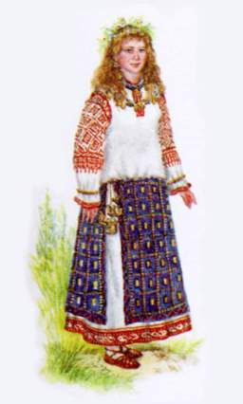
Летние песни
Широко отмечались такие праздники, как Троица, Иван Купала. Их празднование сопровождалось различными песнями.
Во поле березка стояла,
Во поле кудрявая стояла.
Люли, люли, стояла,
Ах, люли, люли, стояла,
Алыми цветами расцветала…

Slide 33
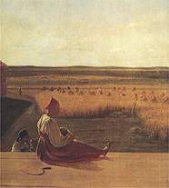
Осенние песни
Осенние песни были связаны со сбором урожая.
Жали мы, жали,
Жали-пожинали,-
Жнеи молодые,
Серпы золотые…

Slide 34
Осенние песни
Осенние песни были связаны со сбором урожая.
Жали мы, жали,
Жали-пожинали,-
Жнеи молодые,
Серпы золотые…

Slide 35
Заключение
Невозможно охватить весь русский фольклор, но мы попытались рассказать о тех его жанрах, которые сопровождают нас всю жизнь. Мы рады, если вам понравилась наша работа
Спасибо за внимание!

Slide 36
Использованная литература:
Литература и фантазия: Кн. для воспитателей дет. сада и родителей/ сост. Л.Е. Стрельцова. – М.: Просвещение, 1992. – 256 стр.
Мультимедийная энциклопедия «Большая энциклопедия Кирилла и Мефодия». – российский издатель: КиМ «Кирилл и Мефодий»
Фольклор народов России. В 2 томах. : т. 1.– М.: Дрофа: Вече, 2002. – 320 стр.
Сайты Интернета

Slide 37
Использованная литература:
Литература и фантазия: Кн. для воспитателей дет. сада и родителей/ сост. Л.Е. Стрельцова. – М.: Просвещение, 1992. – 256 стр.
Мультимедийная энциклопедия «Большая энциклопедия Кирилла и Мефодия». – российский издатель: КиМ «Кирилл и Мефодий»
Фольклор народов России. В 2 томах. : т. 1.– М.: Дрофа: Вече, 2002. – 320 стр.
Сайты Интернета

Slide 38
Использованная литература:
Литература и фантазия: Кн. для воспитателей дет. сада и родителей/ сост. Л.Е. Стрельцова. – М.: Просвещение, 1992. – 256 стр.
Мультимедийная энциклопедия «Большая энциклопедия Кирилла и Мефодия». – российский издатель: КиМ «Кирилл и Мефодий»
Фольклор народов России. В 2 томах. : т. 1.– М.: Дрофа: Вече, 2002. – 320 стр.
Сайты Интернета

Slide 39
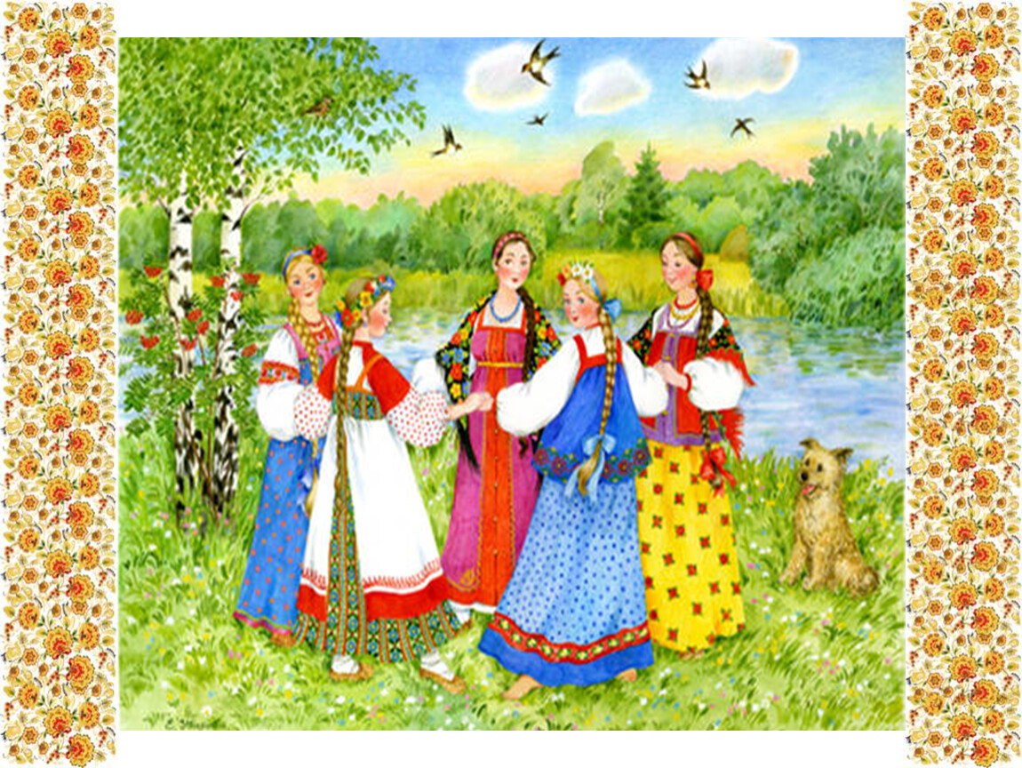
Использованная литература:
Литература и фантазия: Кн. для воспитателей дет. сада и родителей/ сост. Л.Е. Стрельцова. – М.: Просвещение, 1992. – 256 стр.
Мультимедийная энциклопедия «Большая энциклопедия Кирилла и Мефодия». – российский издатель: КиМ «Кирилл и Мефодий»
Фольклор народов России. В 2 томах. : т. 1.– М.: Дрофа: Вече, 2002. – 320 стр.
Сайты Интернета

